Slide 1
Model Pretnji

Slide 2
Koraci
Dekomponovanje aplikacije
Odredjivanje i rangiranje pretnji
Odredjivanje protivmera i umanjivanje rizika

Slide 3
Dekomponovanje aplikacije
Use case-ovi radi razumevanja kako aplikacija radi
Spoljne zavisnosti
Ulazne i izlazne tacke
Resursi
Permisije
Data flow dijagrami

Slide 4
1.Use case-ovi
U sistemu postoji vise različitih uloga korisnika
  Predsednik skupšine (ujedno je i odbornik i građanin)
  Odbornik (ujedno je i građanin)
  Građanin
  Administrator sistema (ujedno je i građanin)

Slide 5
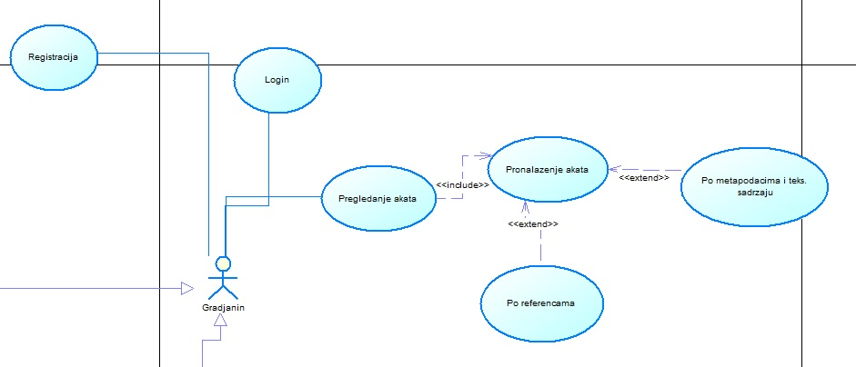
1. Use case-ovi
Korisničke funkcije vezane za građanina:

Slide 6
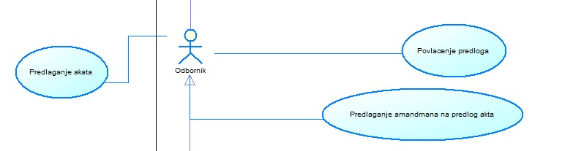
1. Use case-ovi
Korisničke funkcije vezane za odbornika
  uključuju i one vezane za građanina

Slide 7
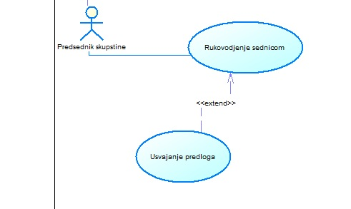
1. Use case-ovi
Korisničke funkcije vezane za predsednika skupštine
  uključuju i one vezane za građanina i odbornika

Slide 8
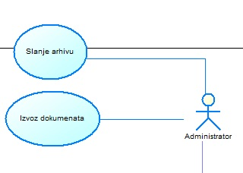
1. Use case-ovi
Korisničke funkcije vezane za administratora
  uključuju i one vezane za građanina

Slide 9
1. Use case-ovi
Ceo use case dijagram

Slide 10
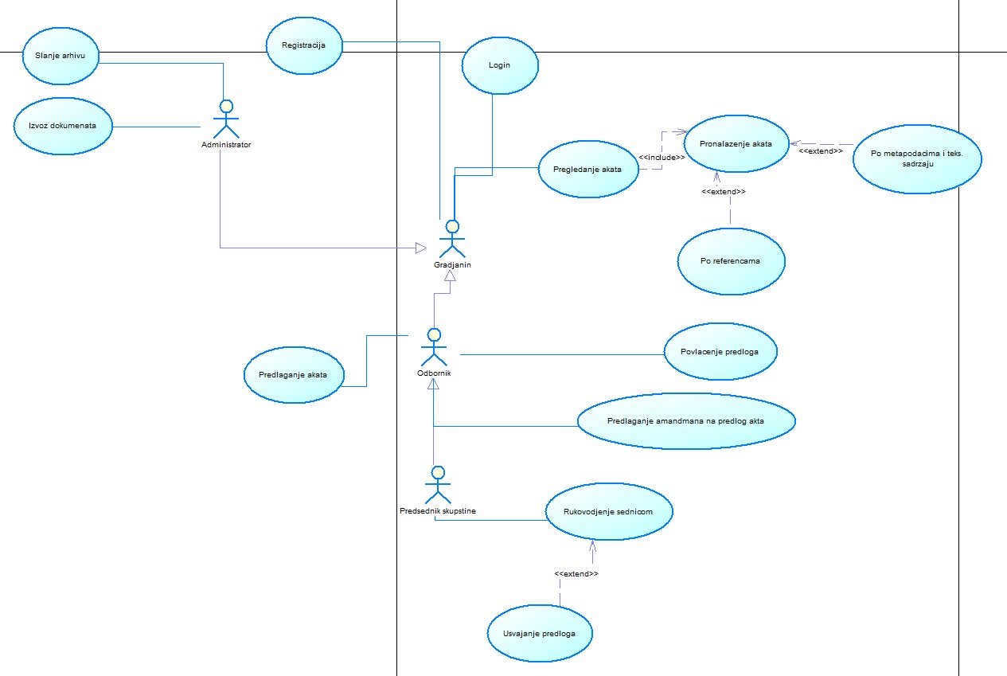

Slide 11
2.Spoljne zavisnosti
ID | Description
1 | Aplikacija za realizaciju Skupstine grada Novog Sada bice realizovana preko Windows servera koji ce pokretati Apache Tomcat.
2 | Baza podataka koju cemo koristiti za cuvanje podataka je MarkLogic 8.
3 | Komunikacija ce jedino biti dostupna preko TLS-a.
4 | Veza izmedju Web servera i servera baze podataka bice “private”.

Slide 12
3.Ulazne i izlazne tacke
ID | Name | Description | Trust Levels
1 | HTTPS Port | Sistem koji ce biti prihvatljiv preko TLS.Obuhvata sistem koji se odnosi na Skupustinu grada Novog Sada. | 1.Aniniman Web korisnik 2.Korisnik sa validnim login podacima 3.Korisnik sa nevalidnim login podacima 4.Gradjanin 5.Odbornik 6.Predsednik
1.1 | Assembly Main Page | Glavna strana ovog sistema koja ce biti dostupna za sve korisnike. | 1.Aniniman Web korisnik 2.Korisnik sa validnim login podacima 3.Korisnik sa nevalidnim login podacima 4.Gradjanin 5.Odbornik 6.Predsednik

Slide 13
ID | Name | Description | Trust Levels
1.2 | Login Page | Strana koja omogucava logovanje korisnicima.Neophodno iz razloga sto svaki korisnik obavlja razlicite funkcije u okviru sistema. | 1.Aniniman Web korisnik 2.Korisnik sa validnim login podacima 3.Korisnik sa nevalidnim login podacima 4.Gradjanin 5.Odbornik 6.Predsednik
1.2.1 | Login Function | Prihvata podatke iz forme i uporedjuje ih sa podacima iz baze podataka. | 2.Korisnik sa validnim login podacima 3.Korisnik sa nevalidnim login podacima 4.Gradjanin 5.Odbornik 6.Predsednik

Slide 14
ID | Name | Description | Trust Levels
1.3 | Search Act and Amendment | Ovoj stanici mogu da pristupe svi korisnici apikacije. | 1.Aniniman Web korisnik 2.Korisnik sa validnim login podacima 3.Korisnik sa nevalidnim login podacima 4.Gradjanin 5.Odbornik 6.Predsednik
1.3.1 | Search Function | Preuzimanje podataka koji su uneti u formu,gde se kasnije u bazi pretrazuju akti i amandmani na osnovu tih podataka. | 2.Korisnik sa validnim login podacima 3.Korisnik sa nevalidnim login podacima 4.Gradjanin 5.Odbornik 6.Predsednik

Slide 15
ID | Name | Description | Trust Levels
1.3 | Page for proposing acts and amendment. | Ovoj stanici mogu da pristupe ulogovani odbornik i predsednik,radi predlaganja akata i amandmana. | 5.Odbornik 6.Predsednik
1.3.1 | Function for proposing acts and amendments | Funkcija koja obezbedjuje unos podataka za akte ili amandmane koji treba da se predloze. | 5.Odbornik 6.Predsednik

Slide 16
ID | Name | Description | Trust Levels
1.3 | Page for pull-back acts and amendment. | Ovoj stanici mogu da pristupe ulogovani odbornik i predsednik,radi povlacenja akata i amandmana na osnovu prethodno predlozenih. | 5.Odbornik 6.Predsednik
1.3.1 | Function for pull-back acts and amendment | Funkcija koja povlaci akt ili amandman na osnovu predlozenih. | 5.Odbornik 6.Predsednik

Slide 17
ID | Name | Description | Trust Levels
1.3 | Page for adoption acts and amendment. | Ovoj stanici moze da pristup ulogovani predsednik,radi usvajanja akata i amandmana na osnovu prethodno predlozenih. | 6.Predsednik
1.3.1 | Function for adoption acts and amendment | Funkcija koja usvaja akt ili amandman na osnovu predlozenih. | 6.Predsednik

Slide 18
4.Resursi
ID | Name | Description | Trust Levels
1 | System users | U korisnike sistema spadaju gradjanin,odbornik i predsednik.
1.1 | Citizen login details | Login kredencijali koje gradjanin koristi kako bi se ulogovao na sistem. | 4.Gradjanin 5.Odbornik 6.Predsednik 7.Web server korisnik 8.Korisnik zaduzen za citanje iz baze 9.Korisnik zaduzen za citanje i pisanje u bazu

Slide 19
ID | Name | Description | Trust Levels
1.2 | Alderman login details | Login kredencijali koje odbornik koristi kako bi se ulogovao na sistem. | 5.Odbornik 6.Predsednik 7.Web server korisnik 8.Korisnik zaduzen za citanje iz baze 9.Korisnik zaduzen za citanje i pisanje u bazu
1.3 | President login details | Login kredencijali koje predsednik skupstine koristi kako bi se ulogovao na sistem. | 6.Predsednik 7.Web server korisnik 8.Korisnik zaduzen za citanje iz baze 9.Korisnik zaduzen za citanje i pisanje u bazu

Slide 20
ID | Name | Description | Trust Levels
1.4 | Personal data | Sistem cuva licne podatke o korisnicima. | 4.Gradjanin 5.Odbornik 6.Predsednik 7.Web server korisnik 8.Korisnik zaduzen za citanje iz baze 9.Korisnik zaduzen za citanje i pisanje u bazu
2 | Acts and amandment | Resursi za akte i amandmane

Slide 21
ID | Name | Description | Trust Levels
2.1 | Review acts and amandment | Resursi vezani za njihov prikaz. | 1.Aniniman Web korisnik 2.Korisnik sa validnim login podacima 3.Korisnik sa nevalidnim login podacima 4.Gradjanin 5.Odbornik 6.Predsednik 7.Web server korisnik 8.Korisnik zaduzen za citanje iz baze 9.Korisnik zaduzen za citanje i pisanje u bazu

Slide 22
ID | Name | Description | Trust Levels
2.2 | Propose acts and amandment. | Mogucnost da se neki akt ili amandman usvoji. | 5.Odbornik 6.Predsednik 7.Web server korisnik 8.Korisnik zaduzen za citanje iz baze 9.Korisnik zaduzen za citanje i pisanje u bazu
2.3 | Pull-back acts and amandment. | Mogucnost da se neki akt ili amandman odstrani. | 5.Odbornik 6.Predsednik 7.Web server korisnik 8.Korisnik zaduzen za citanje iz baze 9.Korisnik zaduzen za citanje i pisanje u bazu

Slide 23
ID | Name | Description | Trust Levels
3 | System | Resursi koji se odnose na korisnike koji imaju dodira sa sistemom.
3.1 | Availability of system | Sajt treba da bude dostupan svojim korisnicima 24 h dnevno. | 5.Odbornik 6.Predsednik 7.Web server korisnik 8.Korisnik zaduzen za citanje iz baze 9.Korisnik zaduzen za citanje i pisanje u bazu

Slide 24
ID | Name | Description | Trust Levels
3.2 | Ability to execute code as a Web Server User | Izvrsavanje source code na web serveru kao web server korisnik. | 7.Web server korisnik
3.3 | Ability to execute SQL code as a Database Read User | Sposobnost sistema da izvrsi neku select naredbu u okviru baze podataka u rezimu citanja. | 7.Web server korisnik 8.Korisnik zaduzen za citanje iz baze 9.Korisnik zaduzen za citanje i pisanje u bazu
3.4 | Ability to execute SQL code as a Database Read/Write User | Sposobnost sistema da izvrsi neku select naredbu u okviru baze podataka u rezimu citanja i pisanja. | 9.Korisnik zaduzen za citanje i pisanje u bazu

Slide 25
ID | Name | Description | Trust Levels
4 | Website | Izvrsavanje source code na web serveru kao web server korisnik.
4.1 | Login Session | Login sesija korisnika radi pristupa na sajt.Moze biti gradjanin,odbornik ili predsednik. | 2.Korisnik sa validnim login podacima 4.Gradjanin 5.Odbornik 6.Predsednik
4.2 | Access to the Datebase Server | Omogucava se pristup bazi podataka kao i uvid u njene podatke. | 7.Web server korisnik

Slide 26
5.Permisije
ID | Name | Description
1 | Anoniman Web korisnik | Korisnik koji je pristupio sistemu,ali nije ulogovan jer nema obezbedjene validne podatke.
2 | Korisnik sa validnim login podacima | Korisnik koji je pristupio sistemu i koji ima obezbedjene validne podatke,pomocu kojih moze da se uloguje na sistem.
3 | Korisnik sa nevalidnim login podacima | Korisnik koji je pristupio sistemu i koji neuspesno pokusava da se uloguje na sistem,jer barata sanevalidnim podacima.
4 | Gradjanin | Korisnik koji moze da pronalazi i pregleda usvojene akte.
5 | Odbornik | Korisnik koji moze da predlaze akte i amandmane na predlog akta kao i da povlaci predloge akata i amandmana.

Slide 27
ID | Name | Description
6 | Predsednik | Korisnik koji ima privilegije kao i odbornik,stim sto u odnosu na njega ima pravo da usvaja akte i amandmane.
7 | Web Server korisnik | Korisnik koji predstavlja administratora sistema i on izvrsava kod.
8 | Korisnik zaduzen za citanje iz baze | Korisnik koji ima pravo pristupa bazi radi citanja.
9 | Korisnik zaduzen za citanje i pisanje u bazu. | Korisnik koji ima pravo pristupa bazi radi citanja i pisanja u nju.

Slide 28
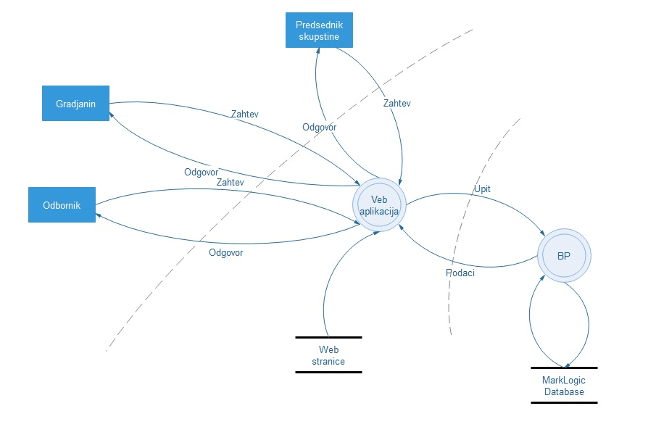
6.Data flow dijagrami

Slide 29
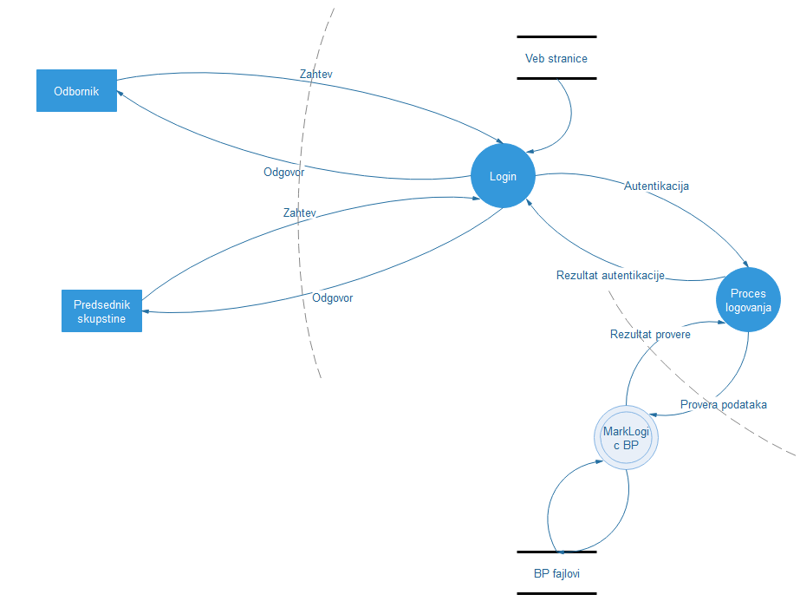
6. Data flow dijagrami

Slide 30
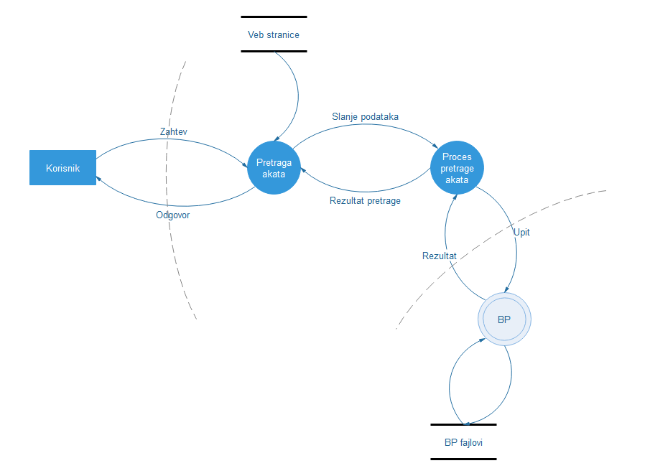
6. Data flow dijagrami

Slide 31
Odredjivanje i rangiranje pretnji
  Odabrati sistem kategorizacije pretnji ili vise njih
  Analizirati i identifikovati pretnje
  Rangirati pretnje

Slide 32
1.Sistem kategorizacije
Spoofing
Tampering
Repudiation
Information disclosure
Denial of service
Elevation of privilege

Slide 33
Spoofing
Spoofing je jedna od metoda za zamenu IP adresa, ona dozvoljava nekom hostu da se maskira kao drugi host.
Spoofing se ogleda i u preuzimanju tuđe e-mail adrese, što se vrlo lako može obaviti konektovanjem na neki SMTP server na kome imamo otvoren nalog uz pomoć programa Telnet, a zatim koristeći naredbu SMTP MAIL FROM: ispisati adresu koju želimo da prisvojimo.

Slide 34
Tampering
Tampering je takav oblik napada u kojima se pojedini parametri URL ili Web stranice koji su upisani od strane korisnika mogu menjati bez odobrenja tog korisnika.
Kriminalci i lopovi mogu da na neovlascen nacin krisom dobijaju licne ili poslovne informacije o korisniku.

Slide 35
Repudiation
Repudiation predstavlja lazno predstavljanje putem laznih mejlova ili recimo putem lazne login strane na facebook-u.
Ovakvi napadi se odnose na zlonamerne aktivnosti i zaobilazi se prijava korisnika kako bi se prikrio identitet napadaca.

Slide 36
Information disclosure
Information disclosure pokriva napade dizajnirane da steknu specificne informacije o web sajtu.Ovaj sistem specificnih informacija ukljucuje distribuciju softvera,patch levele i informacije koje mogu sadrzati lokacije rezervnih kopija podataka i privremenih datoteka.
Ovakvi napadi su najcesce podlozni spijuniranju i otkrivanju tajnih informacija.

Slide 37
Denial of service
DoS napad se odnosi na pokusaj napadaca da ucini racunar nedostupnim korisnicima kojima je on namenjen.
Uglavnom podrazumeva napad na ranjive delove mreze prilikom slanja nekoliko poruka na ranjive aplikacije ili operativne sisteme koji se izvrsavaju na racunaru kako bi odredjena usluga prestala sa radom.

Slide 38
Elevation of privilege
Elevation of privilege se odnosi na neku manu u okviru aplikacije,kako bi se iskoristili resursi koji nisu dostupni vecini korisnika te aplikacije.
Na taj nacin napadaci imaju privilegije kao i administratori tih aplikacija.

Slide 39
2. Analizirati i identifikovati pretnje
Spoffing- gradjanin moze poslati email-poruku odborniku ili predsedniku predstavljajuci se da je na polozaju kao oni ili cak iznad njih i na taj nacin zatraziti da se predlozi,povuce ili usvoji neki akt.
Tampering-korisnik moze u nas sistem da ubaci neke zlonamerne podatke i da na taj nacin recimo izmeni akt ili amandman u svoju korist.

Slide 40
Repudiation-gradjanin se lazno predstavlja kao odbornik ili predsednik i na taj nacin moze da predlozi ili povuce neki akt ili amandman kao i da ih usvoji.
Information disclosure-neki web pretrazivaci kao sto su Google ,Mozila i ostali nude mogucnost gledanja “history” podataka u njihovoj bazi.Na taj nacin se mogu izlistati direktorijumi i korisnik prilikom spijuniranja moze da dobije dragocene informacije.Treba napomenuti da se do tih direktorijuma dolazi ukoliko je web server dostupan javnosti usled nekih njegovih nedostataka.

Slide 41
Denial of service-napad na ranjive delove sistema sa ciljem da se predlaganje,povlacenje ili usvajanje akta/amandmana odlozi ili prekine sa radom.
Elevation of privilege-gradjanin moze da pristupi resursima za koje on nema prava pristupa,tako sto ce iskoristiti neku manu u okviru apliakcija ili operativnog sistema.

Slide 42
Odredjivanje protivmera i umanjivanje rizika
Identifikovati postojece protivmere
Formirati protivmerne strategije

Slide 43
1.Identifikovati postojece protivmere
Threat Type | Mitigation Techniques | Level
Spoofing identity | 1. Potvrda identiteta 2. Zastita tajnih podataka | 1.Delimicno 2.Nije reseno
Tampering with data | 1.Potvrda identiteta 2.Digitalni potpisi | 1.Delimicno 2.Potpuno
Repudiation | 1.Digitalni potpisi 2.Vremenske oznake 3.Provera ruta | 1.Potpuno 2.Nije reseno 3.Delimicno
Information Disclosure | 1.Ovlascenje 2.Sifrovanje | 1.Delimicno 2.Potpuno
Denial of Service | 1.Potvrda identiteta 2.Odgovarajuce ovlascenje 3.Obrada podataka | 1.Potpuno 2.Potpuno 3.Nije reseno
Elevation of privilege | 1.Pokretanja sa najmanje privilegija | 1.Delimicno

Slide 44
2.Strategije
Validacija-potvrda podataka koji se primaju i onih koji se salju.
Password-merenje jacine lozinke,koriscenje malih,velikih slova i specijalnih simbola uz odgovarajucu duzinu(minimum 8 ).
Transport Layer Security (TLS)-kriptografski protokol koji obezbedjuje bezbednu komunikaciju izmedju racunarskih mreza.

Slide 45
4.Obezbediti da web pretrazivaci ne dozvole da se koriste skipte u okviru aplikacije.

